Slide 1


Se garer n'importe où, n'importe quand !
Un projet du groupe
Notes:
Introduction
Expliquer le projet de façon non-technique
Concept / Fonctionnalités
Ambitions
Vie du projet
Organisation interne
Architecture technique de la solution (ne pas montrer de lignes de code)
Présenter l’expérience
Conclusion
Bilan individuel de chacun
/!\ Besoin DONC choix - Toujours présenter les choses de la sorte.
20 minutes, on est 8
Pas de « à ce jour »

Slide 2






Introduction
Notes:
1. Introduction

Slide 3
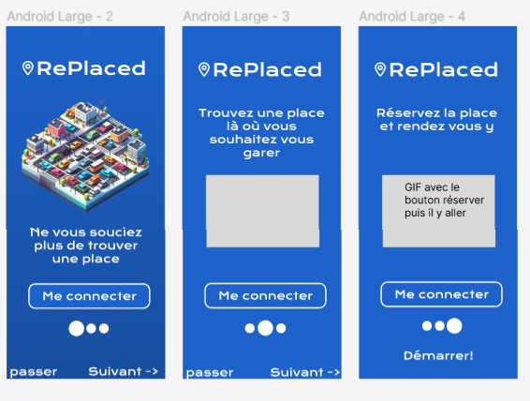
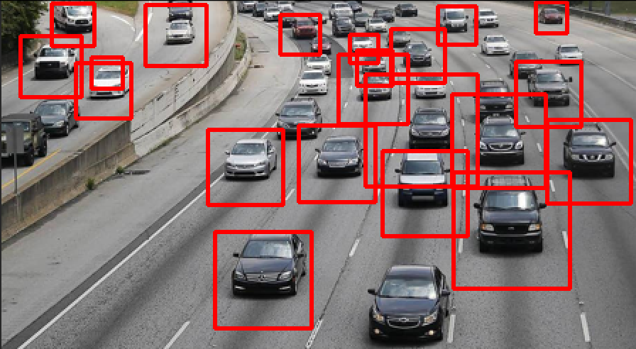


Concept
Reconnaitre des voitures
Premières versions de l’interface
Créer une application
Se garer en ville… Difficile !
Notes:
1. Introduction

Slide 4
Fonctionnalités
Notes:
1. Introduction

Slide 5
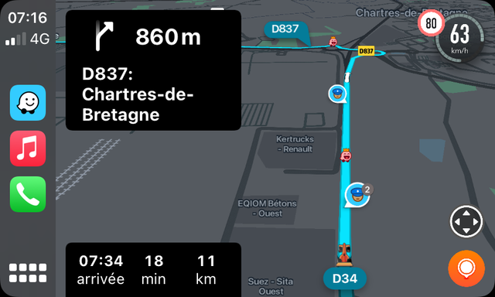
Ambitions
Une inspiration du projet : l’application Waze
Notes:
1. Introduction

Slide 6
Vie du projet
Notes:
Vie du projet
Organisation interne
Architecture technique de la solution (ne pas montrer de lignes de code)
Présenter l’expérience

Slide 7
Organisation
Notes:
Nous avons cherché une plateforme de communication interne simple et complète :
pouvoir organiser nos réunions,
communiquer par messages sur nos avancements respectifs
L’outil Discord a parfaitement répondu à ces besoins.

Slide 8
Architecture

Slide 9
Expérience

Slide 10
Bilans individuels

Slide 11
Merci de votre attention !

